Slide 1
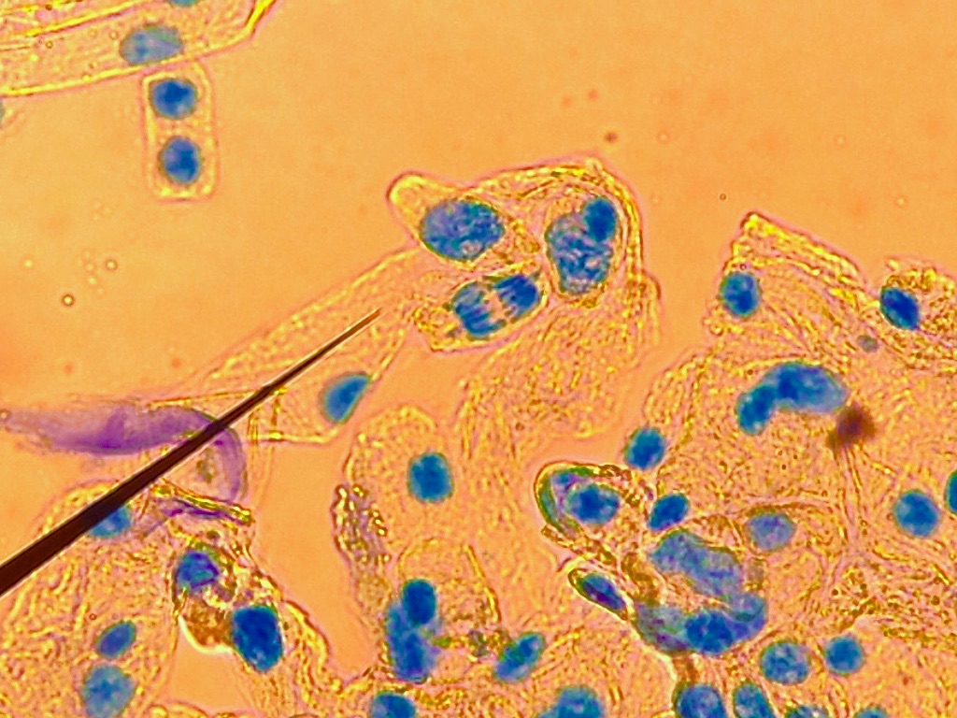
Modelo de medición de grupos de investigación y reconocimiento de investigadores

Slide 2
Requisitos mínimos para reconocimiento de un grupo de investigación.
Estar registrado en el sistema GrupLAC de la plataforma ScienTI.
Tener un mínimo de dos integrantes.
Tener un año o mas de existencia.
Estar avalado por al menos una institución registrada en el InstituLAC de la plataforma ScienTI.
El líder del grupo deberá tener titulo de pregrado, maestría o doctorado.
Tener una producción de nuevo conocimiento o de desarrollo tecnológico o de innovación, en la ventana de observación equivalente a un producto por año declarado de existencia.
Tener una producción de apropiación social o de formación de recurso humano, en la ventana de observación equivalente a un producto por año declarado de existencia.

Slide 3
Tipos de productos
Productos de generación de nuevo conocimiento.
Productos de desarrollo tecnológico e innovación.
Productos de apropiación social y circulación de conocimiento.
Producto de formación de recurso humano en CTeI.

Slide 4
Productos de Nuevo Conocimiento
Artículos de investigación A1, A2, B, C y D.
Libros resultado de investigación.
Capítulos en libro resultado de investigación.
Productos tecnológicos patentados o en procesos de concesión de la patente.
Variedad vegetal y nueva raza animal.
Obras o productos de investigación – creación en Artes, Arquitectura y Diseño.

Slide 5
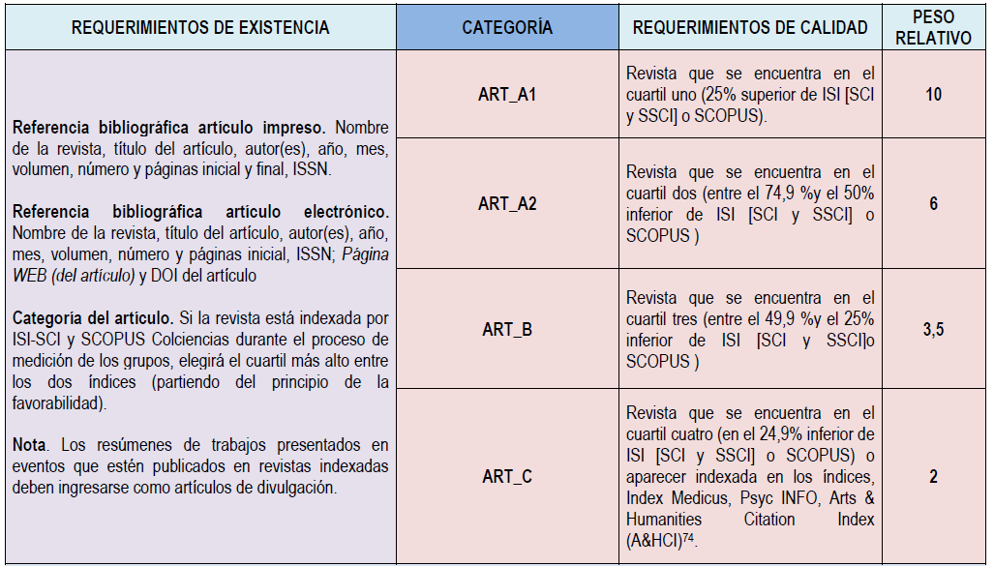
Productos de Nuevo Conocimiento

Slide 6
Productos de Desarrollo Tecnológico e Innovación.
Productos tecnológicos certificados o validados.
Productos empresariales.
Regulaciones, normas, reglamentos o legislaciones.
Consultorías e informes técnicos finales.

Slide 7
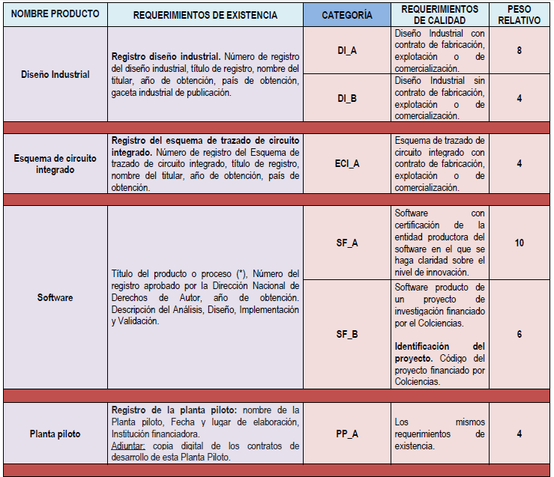
Productos de Desarrollo Tecnológico e Innovación.

Slide 8
Productos de Apropiación Social y Circulación Conocimiento.
Participación ciudadana en CTeI.
Estrategias pedagógicas para el fomento de la CTeI.
Comunicación social del conocimiento.
Circulación de conocimiento especializado.
Reconocimientos.

Slide 9
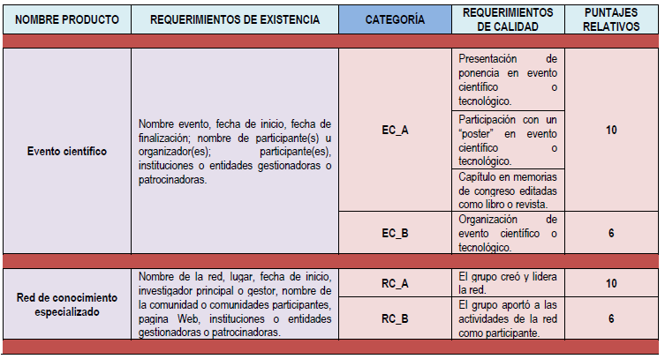
Productos de Apropiación Social y Circulación Conocimiento.

Slide 10
Productos de Formación de Recurso Humano para la CTeI.
Proyectos de Investigación – Creación.
Proyectos de Investigación, Desarrollo e Innovación (ID+I).
Proyecto de extensión y responsabilidad social en CTI.
Apoyo a programas de formación.

Slide 11
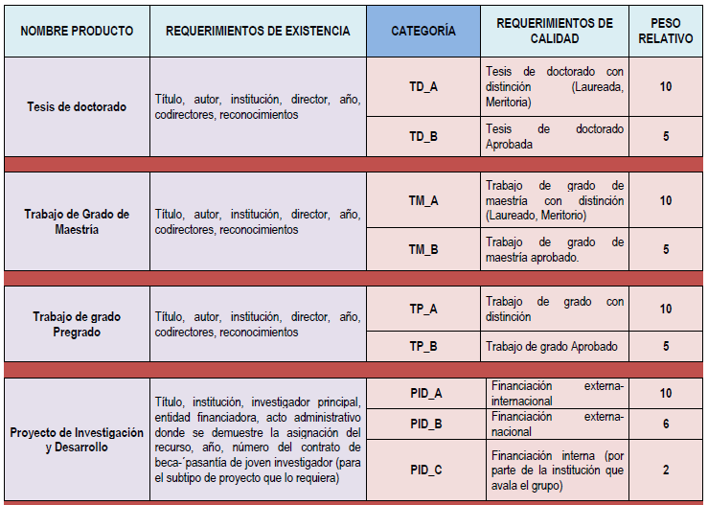
Productos de Formación de Recurso Humano para la CTeI.

Slide 12
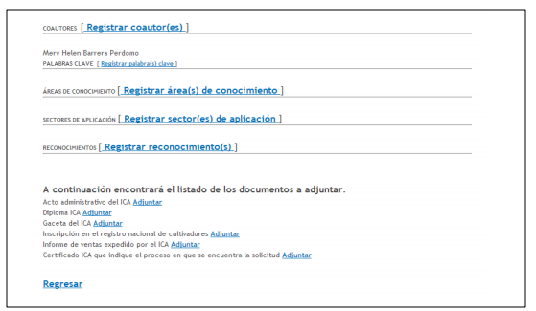
Productos que requieren adjuntar documentos.
Variedad vegetal.
Nueva raza.
Innovación de proceso o procedimiento.
Spin-Off.
Software.
Innovación generada en la gestión empresarial.
Norma, regulación y reglamento técnico.
Generación de contenido impreso.
Generación de contenido virtual.
Generación de contenido multimedia.
Espacio de participación ciudadana,
Estrategia pedagógicas para el fomento a la CTI.
Estrategia de comunicación del conocimiento.

Slide 13
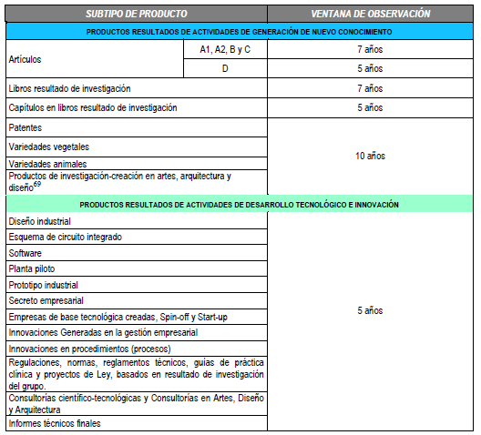
Ventana de observación.

Slide 14
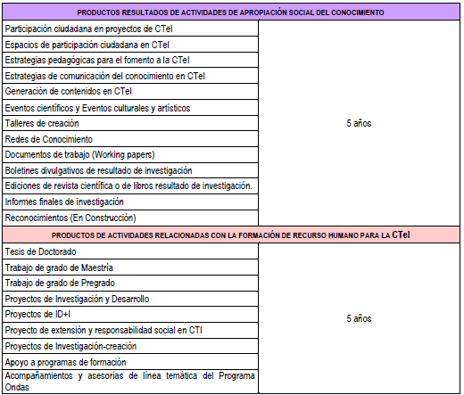
Ventana de observación.

Slide 15
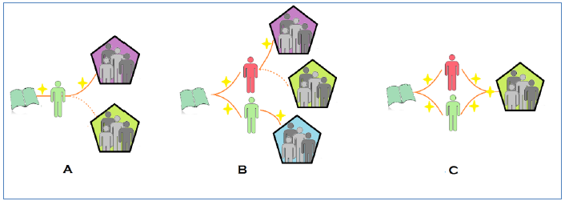
Vinculación de productos

Slide 16
Tipología de productos
Productos tipo TOP.
Productos tipo A.
Productos tipo B.
Productos de apropiación social.
Productos de FRH – tipo A.
Productos de FRH – tipo B.

Slide 17
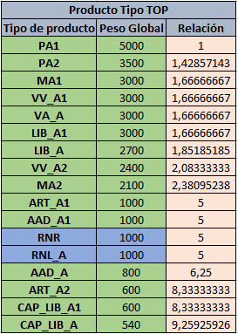
Productos
Tipo TOP

Slide 18
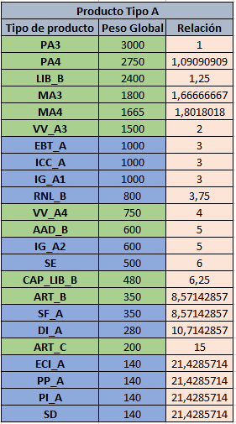
Productos
Tipo A

Slide 19
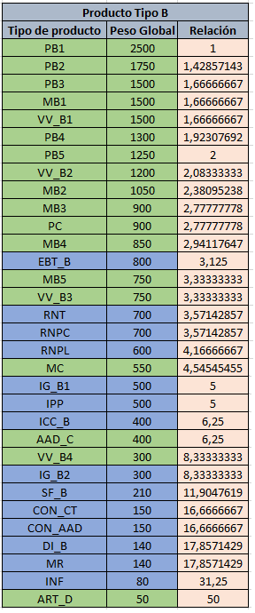
Productos
Tipo B

Slide 20
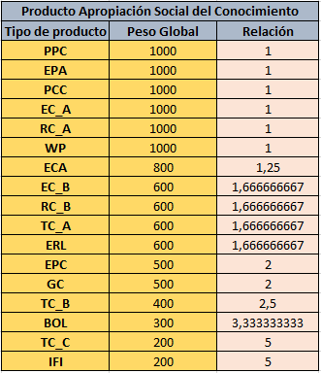
Productos de
Apropiación Social
del Conocimiento

Slide 21
Productos de
Apropiación Social
del Conocimiento

Slide 22
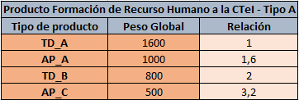
Productos de Formación de Recurso Humano – Tipo A

Slide 23
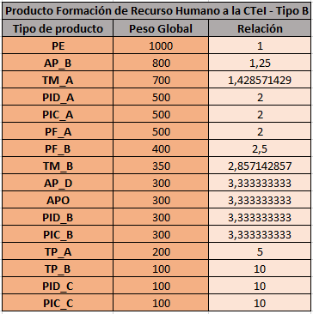
Productos de
Formación de Recurso Humano
Tipo B

Slide 24
Calculo de indicadores del grupo de investigación.
Indicadores de producción.
Indicador de cohesión.
Indicador de cooperación.
Indices del grupo de investigación.
Indicador del grupo de investigación.

Slide 25


Indicadores de producción.
Los indicadores de producción se calculan con la siguiente formula.
En donde clase es una de las seis clases donde se clasifican los productos.

Slide 26
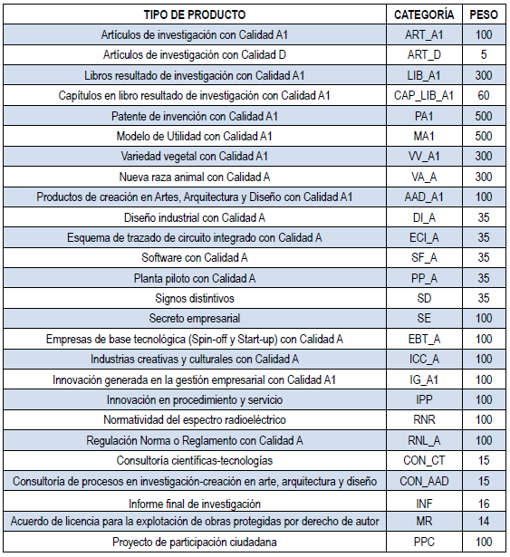
Indicadores de
producción.

Slide 27
Indicadores de producción.

Slide 28

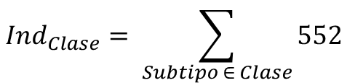

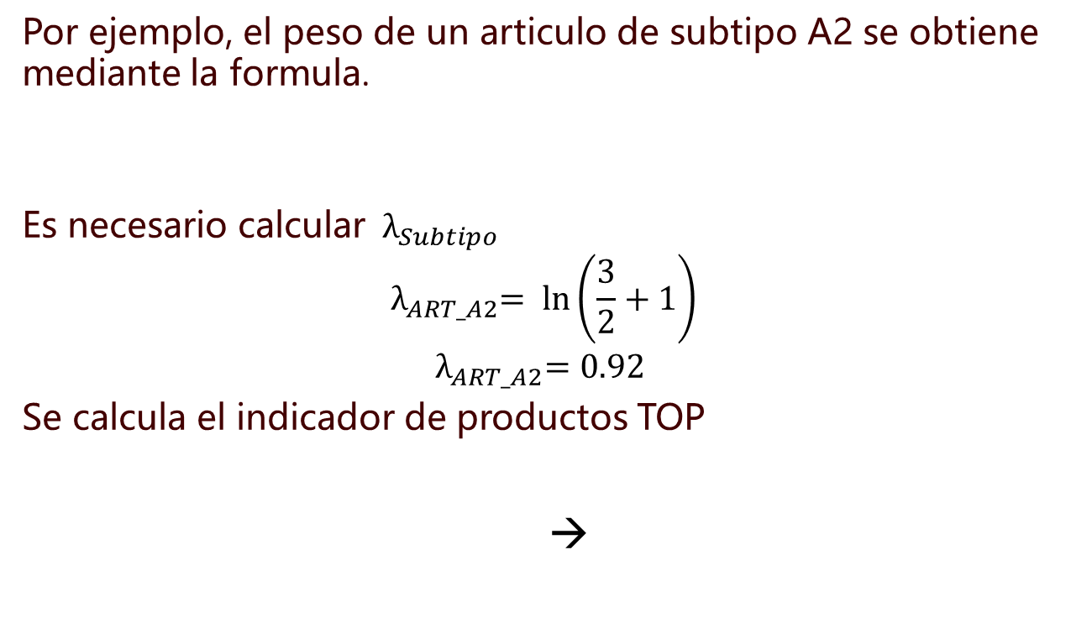
Indicadores de producción.
Por ejemplo, el peso de un articulo de subtipo A2 se obtiene mediante la formula.
Es necesario calcular ${ λ}_{Subtipo}$
$${ λ}_{ART_A2}= \ln\left(\frac{3}{2}+1\right)$$
$${ λ}_{ART_A2}=0.92$$
Se calcula el indicador de productos TOP
→
$${Ind}_{Clase}= \sum_{Subtipo ∈ Clase}{0,92∗600}$$
$${Ind}_{Clase}= \sum_{Subtipo ∈ Clase}{552}$$

Slide 29

Indicadores de cohesión.
Donde “Productos” es el numero de productos con que se calculan los indicadores de producción y “Autores” es el numero total de autores que, están vinculados al grupo y cada producto

Slide 30

Indicadores de cooperación.
Donde “Productos” es el numero de productos con que se calculan los indicadores de producción y “Número total de grupos relacionados” que corresponde al número de grupos de investigación donde están vinculados los autores relacionados con los productos.

Slide 31

Índice de grupo de investigación.
Los índices de producción se calculan con la siguiente formula.

Slide 32
Indicador de grupo de investigación.
Donde:
Nc. Top. Índice de producción de nuevo conocimiento A1.
Nc. A. índice de producción de nuevo conocimiento A.
Nc. B. índice de producción de nuevo conocimiento B.
AP. Índice de divulgación y apropiación social.
Fr. A. índice de formación de recurso A.
Fr. B. índice de formación de recursos B.
Cohe. Índice de cohesión.
Coop. Índice de cooperación.

Slide 33
Tipos de investigadores.
Investigadores.
Investigadores en formación.
Estudiantes de pregrado.
Integrante vinculado.

Slide 34
Tipo | Sub – Tipo Identificador | Requisitos
Investigadores | Investigador Emérito. (IE) | Nivel de formación: Doctorado finalizado o 15 productos de nuevo conocimiento o de resultados de actividades de desarrollo tecnológico e innovación, tipo A, en toda su trayectoria académica.
 |  | Producción mínima: Tener productos tipo Top o Tipo A.
 |  | Productos de formación: Director de tesis de doctorado finalizado y director de trabajos de maestría.
 |  | Haber estado vinculado a instituciones colombianas durante su trayectoria científica académica.
 |  | Tener 65 o más años de edad.
 |  | Duración: Esta categoría será vitalicia a partir de la fecha de publicación de los resultados del proceso.
 | Investigador Sénior (IS) | Nivel de formación: Doctorado finalizado o 15 productos de nuevo conocimiento o de resultados de actividades de desarrollo tecnológico e innovación, tipo A, en toda su trayectoria académica.
 |  | Producción mínima: Diez productos tipo Top o tipo A, en los últimos 10 años.
 |  | Productos de formación: Director de cuatro trabajos de maestría o una tesis de doctorado finalizados en los últimos diez años.
 |  | Duración: La vigencia de esta categoría es de tres años a partir de la fecha de publicación de los resultados del proceso.
 | Investigador Asociado (I) | Nivel de formación: Doctorado o maestría o especialidad clínica finalizada o siete productos de nuevo conocimiento o de resultados de actividades de desarrollo tecnológico e innovación en toda su trayectoria académica.
 |  | Producción mínima: Dos productos de nuevo conocimiento o de resultados de actividades de desarrollo tecnológico e innovación tipo A, en toda su trayectoria y cuatro productos de nuevo conocimiento o de resultados de actividades de desarrollo tecnológico e innovación en los últimos cinco años.
 |  | Productos de formación: Haber dirigido una tesis de doctorado o haber dirigido dos trabajos de maestría o haber dirigido ocho trabajos de pregrado durante los últimos cinco años.
 |  | Duración: La vigencia de esta categoría es de dos años a partir de la fecha de publicación de los resultados del proceso.
 | Investigador Junior (IJ) | Graduado con formación de doctorado finalizada en una ventana máxima de tres años, que sea integrante de un grupo de investigación y que haga parte de un proyecto de investigación del grupo.
 |  | Graduado de doctorado, o de maestría, o de alguna especialidad clínica con un producto de nuevo conocimiento o de resultado de actividades de desarrollo tecnológico e innovación tipo A, en toda su trayectoria y cuatro productos de nuevo conocimiento o de resultado de actividades de desarrollo tecnológico e innovación, en los últimos cinco años.
 |  | Duración: La vigencia de esta categoría es de un año a partir de la fecha de publicación de los resultados del proceso.

Slide 35
Tipo | Sub – Tipo Identificador | Requisitos
Investigadores en formación | Estudiante de doctorado (ED) | En formación de doctorado iniciada máximo hace ocho años.
 | Estudiante de maestría o especialidad clínica. (EM) | En formación de maestría iniciada máximo hace cuatro años.
Estudiantes de pregrado. | Estudiante de pregrado (EP) | Estudiantes en formación de pregrado.

Slide 36
Tipo | Sub – Tipo Identificador | Requisitos
Integrante vinculado | Integrante vinculado con doctorado (IV_{D}) | Vinculado a un grupo de investigación y que no cumple con ninguna de las anteriores definiciones, con formación de doctorado finalizado.
 | Integrante vinculado con maestría o especialidad clínica. (IV_{M}) | Vinculado a un grupo de investigación y que no cumple con ninguna de las anteriores definiciones, con formación de maestría o especialidad clínica culminada.
 | Integrante vinculado con especialización. (IV_{E}) | Vinculado a un grupo de investigación y que no cumple con ninguna de las anteriores definiciones, con formación de especialización culminada.
 | Integrante vinculado con pregrado. (IV_{P}) | Vinculado a un grupo de investigación y que no cumple con ninguna de las anteriores definiciones, con formación de pregrado culminada.
 | Integrante vinculado (IV) | Vinculado a un grupo de investigación y que no cumple con ninguna de las anteriores definiciones

Slide 37
Categorías de clasificación de los grupos de investigación, desarrollo tecnológico o de innovación
Criterios de evaluación | A1 | A | B | C | D
Indicador de grupo | Cuartil 1 | Cuartil 2 | Cuartil 3 | Mayor que cero | Mayor que cero
Indicador de productos TOP o A | Cuartil 1 – Productos TOP. No incluye productos A | Mayor que cero | Mayor que cero | Mayor que cero
Indicador de productos de apropiación social | Mayor que cero | Mayor que cero | Mayor que cero | Mayor que cero
Indicador de productos de formación de recurso humano | Tipo A mayor que cero | Tipo A mayor que cero | Tipo A mayor que cero o Tipo B en o por encima del cuartil 2 | Tipo A o B mayor que cero
Tipología de integrantes | IS o I | IS o I | IS o I o IJ o IVD
Indicador de cohesión | Mayor que cero | Mayor que cero | Mayor que cero
Años de existencia | Al menos 5 años | Al menos 5 años | Al menos 3 años | Al menos 2 años | Al menos 1 años

Slide 38


